Slide 1
Tieteiden voittokulku
Darwin ja evoluutioteoria

Slide 2
Darwin – Lajien synty
Jokainen joka uskoo minun tavallani, että kaikkien olentojen ruumiilliset ja henkiset elimet ovat kehittyneet luonnonvalinnan eli sopivamman eloonjäämisen sekä käytön että tavan kautta, myöntää noiden elinten muovautuneen sellaisiksi, että niiden haltijat voivat kilpailla menestyksekkäästi toisten olentojen kanssa ja siten lisääntyä määrältään.
Charles Darwin: Lajien synty 1859

Slide 3
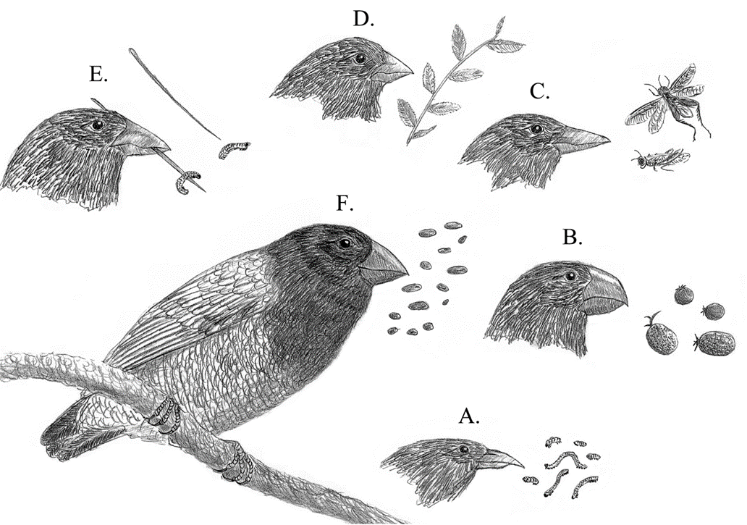

Slide 4
Evoluutioteoria
Darwin ja lajien synty 1859
Jatkuva taistelu – vahvin voittaa
Usko luomiskertomukseen väheni → Korosti edistysuskoa
Näkyi myöhemmin sosiaalidarwinismina ja kulttuuridarwinismina
https://www.youtube.com/watch?v=ov6OwblYV-Q

Slide 5
Tieteiden voittokulku
Fysiikka:
1. Sähköoppi (hehkulamppu, sähkörautatie) → Suhteellisuusteoria (Einstein)
2. Röntgen (lääketiede)
Kemia:
1. Lääkeaineet, hygienia
2. Lannoitteet (viljely)

Slide 6
Lääketiedettä 1800-luvun Englannissa
Kuvat ovat melko raakoja, joten jos tuntuu pahalta – älä katso!
https://www.youtube.com/watch?v=ZYMZr9nEdUg

Slide 7
Yhteiskuntatieteet nousevat
Kehitys jatkui mm. sosiologian ja historian tutkimuksen kehityksessä
Tiede ratkaisee kaikki ongelmat – positivismi (edistysusko)

Slide 8
1800-luku – taiteiden kulta-aikaa
Taidesuuntauksia olivat esimerkiksi: uusklassismi, romantiikka, naturalismi, realismi, impressionismi, ekspressionismi ja kansallisromantiikka
Tyylit vaihtuivat nopeasti ja aikakaudet menivät päällekkäin
Ei yhtä hallitsevaa tyylisuuntaa
Taiteiden kysyntä kasvoi → porvaristo oli vaurastunut, mikä kasvatti kysyntää, samoin väestönkasvu, kaupungistuminen ja lukutaidon yleistyminen
Teollistuminen vaikutti taiteisiin – myös teollisuuden rakennukset miellettiin taiteeksi

